Slide 1
项目答辩
MyKTV
61T26班 罗家健小组

Slide 2

小组成员介绍
组长A： 罗家健
组员B： 杜汶金
组员C： 赵振波
组员D： 高小熙

Slide 3
项目介绍
MyKTV：
前台：酒水服务、顶、切、删歌、各种类型的点歌、气氛
后台：添加、删除、查询歌手、添加、删除、查询歌曲、权限管理、修改歌曲路径、开房、结算、修改密码、

Slide 4

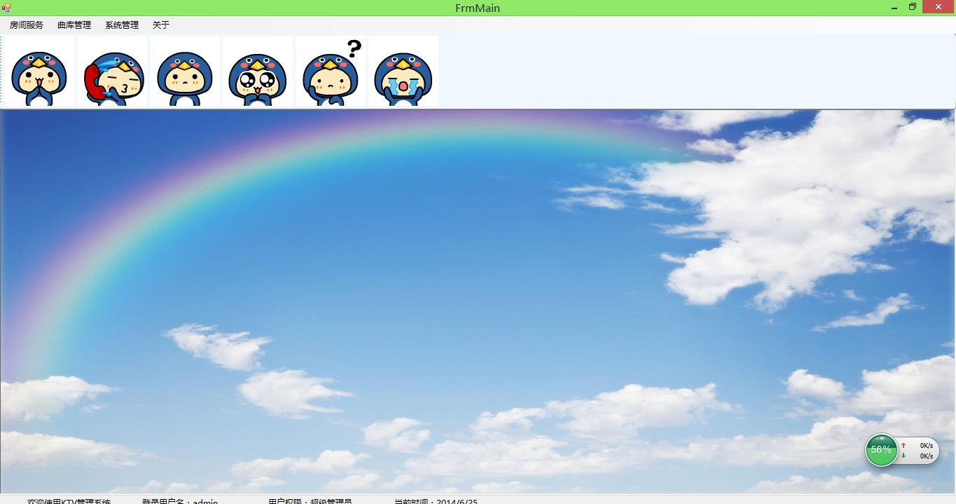
项目介绍

Slide 5
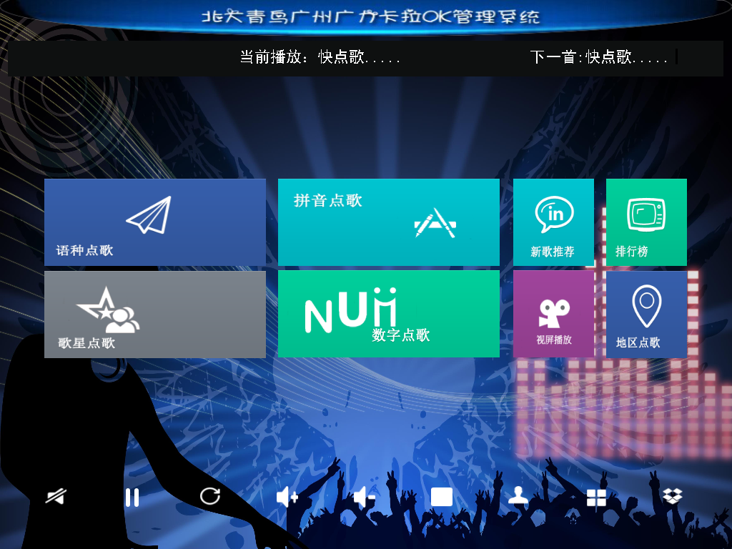
项目功能介绍
本组完成的功能：

Slide 6
组内任务划分
组员A：罗家健
任务:前台的大部分功能和debug

Slide 7
组内任务划分
组员B：杜汶金
任务:找素材，p图，后台的账单查询

Slide 8
组内任务划分
组员C：赵振波
任务:后台功能的实现和debug

Slide 9
组内任务划分
组员D：高小熙
任务:前台的新歌推荐和排行榜

Slide 10
项目总结
赵振波：
做项目的时候应该按照一定的顺序，少走弯路
杜汶金：
  基础很重要
高小熙：
基本上能完成组长安排的任务
罗家健：
在项目之前应该先了解自己应该做什么事情

Slide 11
致谢
一开始肯定像大部分人一样先要感谢“落伍组合”
这半年对我们的细心教导!通过这次做项目的经历，我明白了每个人都有不同的优缺点，但是只要配合默契我们可以互补长短。
除了要感谢老师，还要感谢那些在我做项目是给与我帮助的61T26班的同学

Slide 12


